Slide 1

CHÀO MỪNG CÁC EM
ĐẾN VỚI TIẾT HỌC HOẠT ĐỘNG THỰC HÀNH VÀ TRẢI NGHIỆM!
Notes:
Kích vào mũi tên để chuyển sang Khởi động

Slide 2
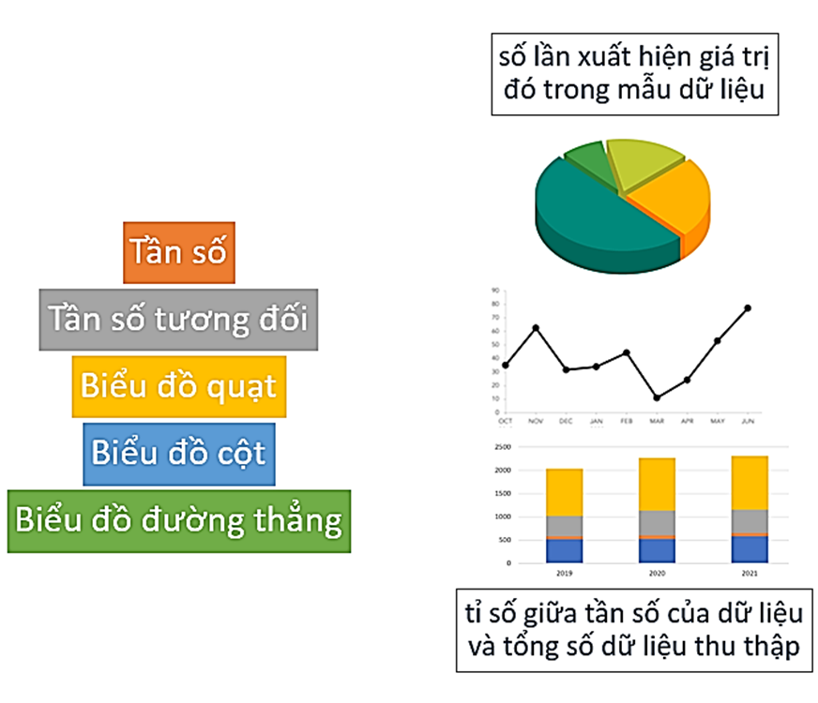
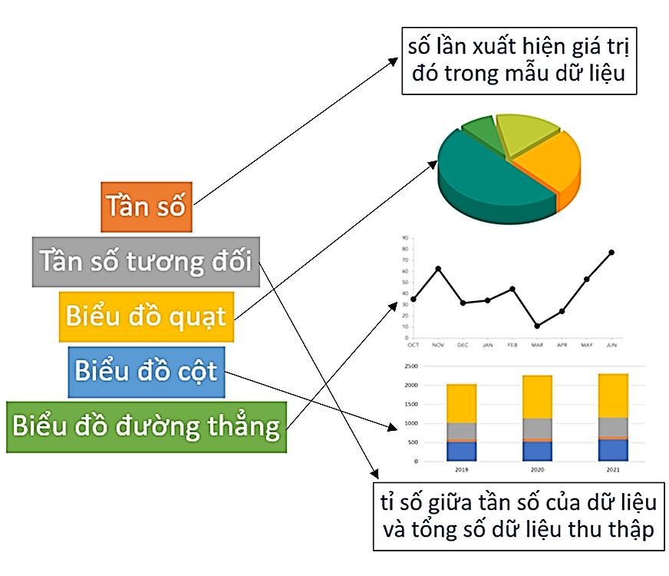


KHỞI ĐỘNG
Hãy nối mỗi thông tin ở cột trái với thông tin tương ứng ở cột phải.

Slide 3

XÁC ĐỊNH TẦN SỐ, TẦN SỐ TƯƠNG ĐỐI, VẼ CÁC BIỂU ĐỒ BIỂU DIỄN BẢNG TẦN SỐ, TẦN SỐ TƯƠNG ĐỐI BẰNG EXCEL

Slide 4
Xác định tần số, tần số tương đối và biểu diễn bằng biểu đồ
Xác định tần số, tần số tương đối và biểu diễn bằng biểu đồ từ một dãy dữ liệu dạng liệt kê trong Excel, ta làm như sau:
Bước 1. Nhập dữ liệu dạng liệt kê vào một cột trong bảng tính
Bước 2. Tạo bảng dữ liệu bằng cách xác định vùng dữ liệu và đặt tên bảng dữ liệu
Bước 3. Sử dụng chức năng Pivot Table để tạo bằng tần số, tần số tương đối
Bước 4. Từ bảng tần số, tần số tương đối vẽ đồ thị biểu diễn.

Slide 5
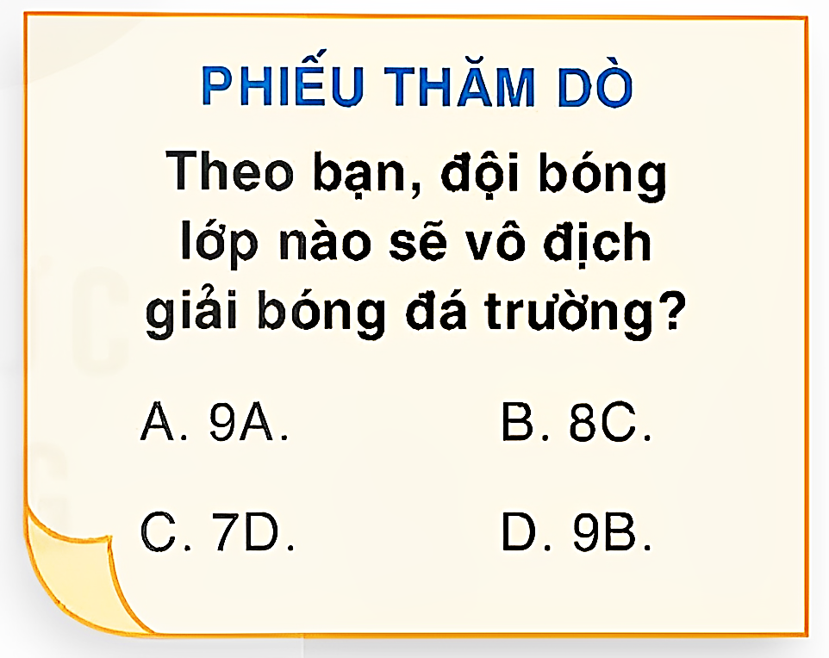

Ví dụ 1: Trước vòng bán kết giải bóng đá trường, Ban tổ chức đã phát phiếu hỏi các cổ động viên về đội vô địch. Kết quả thu được như sau:
A, B, C, A, A, B, C, A, B, D, A, D, A, A, B, C, B, A, A, C, B, D, D, A, B, C, B, A, C.
Để xác định bảng tần số, tần số tương đối cho dãy dữ liệu này trong Excel, ta làm như sau:
Bước 1. Nhập dãy dữ liệu trên vào vùng dữ liệu A2:A31, ô A1 là tên cột “Kết quả”.
Bước 2. Chọn Insert $→$ Table, chọn vùng dữ liệu $A$1:$A$31, tích vào ô My table has headers. Trong ô Table Name đặt tên cho bảng dữ liệu là Dudoandoivodich.

Slide 6

Bước 3. Chọn Insert $→$ Pivot Table. Trong ô Table Range điền tên bảng dữ liệu Dudoandoivodich, chọn Existing Worksheet, trong ô Location chọn một vùng dữ liệu bất kì nào đó để đặt bảng kết quả, chẳng hạn ta chọn vùng C2: E6 thì ô này sẽ hiện Sheet3!$C$2:$E$6. Chọn OK. Trong bảng Pivot Table Field List, kéo thả trường Kết quả vào 2 ô Rowlabels và Values, ta sẽ thu được bảng tần số. Để thu được tần số tương đối của các giá trị, trong ô E3 ta điền =D3/$D$7 và sao chép công thức đến hết ô E6, điền nội dung “Tần số tương đối” vào ô E2 và kiểm tra tổng tần số tương đối bằng cách điền =SUM(E3:E6) vào ô E7. Kết quả thu được như Hình T.9.

Slide 7
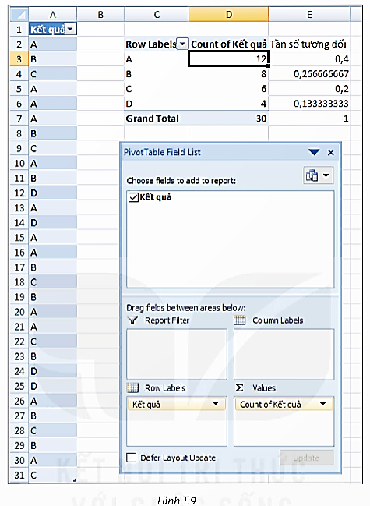


Slide 8
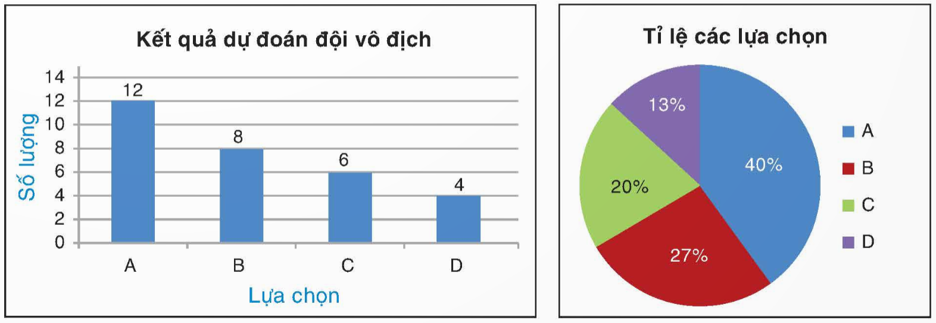
Bước 4. Để vẽ biểu đồ ta chọn vùng dữ liệu C3:D6, sau đó vào Insert chọn biểu đồ cột hoặc biểu đồ hình quạt tròn, điền các thông tin cần thiết để hoàn thiện biểu đồ. Kết quả thu được như Hình T.10.

Slide 9
Thực hành 1
Hỏi ý kiến của các bạn trong lớp về địa điểm đi dã ngoại với ba lựa chọn: Tràng An, Ba Vì, Đại Lải thu được kết quả sau:
Tràng An, Ba Vì, Tràng An, Tràng An, Ba Vì, Ba Vì, Đại Lải, Tràng An, Tràng An, Ba Vì, Tràng An, Đại Lải, Tràng An, Tràng An, Tràng An, Tràng An, Tràng An, Tràng An, Ba Vì, Đại Lải, Tràng An, Ba Vì, Tràng An, Đại Lải, Ba Vì, Ba Vì, Ba Vì, Ba Vì, Đại Lải, Tràng An.
Sử dụng bảng tính Excel, hãy lập bảng tần số, bảng tần số tương đối cho dãy dữ liệu trên và vẽ các biểu đồ cột, biểu đồ hình quạt tròn biểu diễn chúng.

Slide 10

Bước 1. Nhập dữ liệu trên vào vùng dữ liệu A2 : A31, ô A1 là tên cột địa điểm đi dã ngoại.
Bước 2. Chọn Insert → Table, chọn vùng dữ liệu $$A$$1 : $$A$$31, tích vào ô My table has headers. Trong ô Table Name đặt tên cho bảng dữ liệu là Diadiemdidangoai.
Bước 3. Chọn Insert → Pivot Table.
• Trong ô Table Range điền tên bảng dữ liệu Diadiemdidangoai, chọn Existing Worksheet, trong ô Location chọn một vùng dữ liệu bất kì nào đó để đặt bảng kết quả, chẳng hạn ta chọn vùng C2 : C5 thì ô này sẽ hiện ra Sheet1!$$C$$2 : $$E$$5. Chọn OK.
Trả lời:

Slide 11
Trả lời:
• Trong bảng Pivot Table Field List, kéo thả trường kết quả vào 2 ô Rowlabels và Values, ta sẽ thu được bảng tần số.
• Để thu được tần số tương đối của các giá trị, trong ô E3 ta điền =$$D$$3/$$D$$6 và sao chép công thức đến hết ô E5, điền nội dung “Tần số tương đối” vào ô E2 và kiểm tra tổng tần số tương đối bằng cách điền =SUM(E3:E5) vào ô E6.

Slide 12
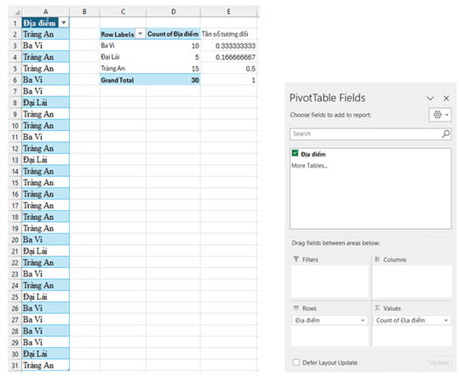
Trả lời:

Slide 13
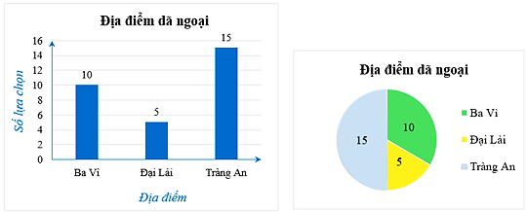
Trả lời:
Bước 4. Để vẽ biểu đồ ta chọn vùng dữ liệu C3 : D5, sau đó ta chọn vào Insert chọn biểu đồ cột hoặc biểu đồ hình quạt tròn, điền đầy đủ các thông tin cần thiết để hoàn thiện biểu đồ. Kết quả thu được như sau:
Biểu đồ tần số:

Slide 14
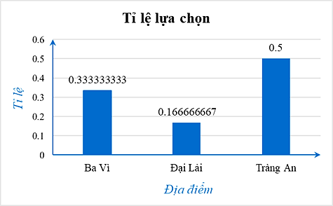
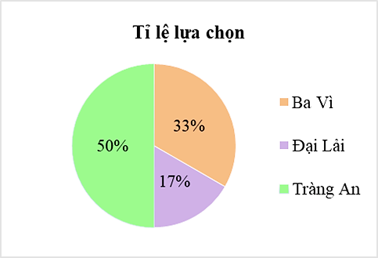
Trả lời:
Biểu đồ tần số tương đối:

Slide 15
Vẽ các biểu đồ biểu diễn bảng tần số, tần số tương đối ghép nhóm
Để vẽ các biểu đồ biểu diễn dữ liệu ghép nhóm sử dụng bảng tính Excel thích hợp và thực hiện các bước dưới đây:
Bước 1. Nhập dữ liệu vào bảng tính Excel và lập bảng tần số tương đối ghép nhóm (nếu cần)
Bước 2. Lựa chọn loại biểu đồ cần biểu diễn.
Bước 3. Hoàn thiện biểu đồ bằng cách xác định tiêu đề của biểu đồ, chú giải cho các trục, gán nhãn dữ liệu biểu diễn.

Slide 16
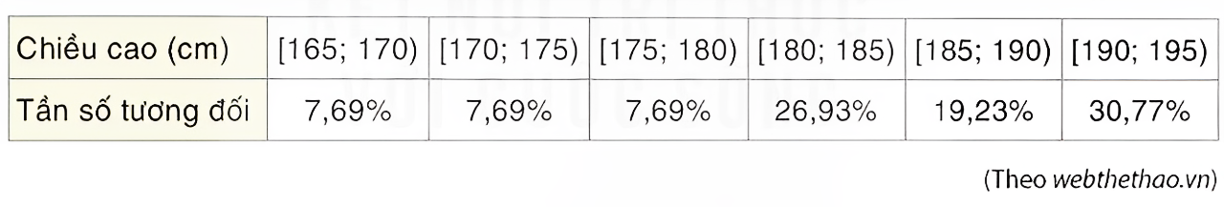
Ví dụ 2: Chiều cao của các cầu thủ đội bóng Manchester United được cho trong bảng sau:
Để vẽ biểu đồ tần số tương đối ghép nhóm dạng cột và dạng đoạn thẳng biểu diễn bảng số liệu ghép nhóm này, ta thực hiện theo các bước sau đây:
Bước 1. Nhập dữ liệu vào bảng tính Excel (H.T.11).

Slide 17
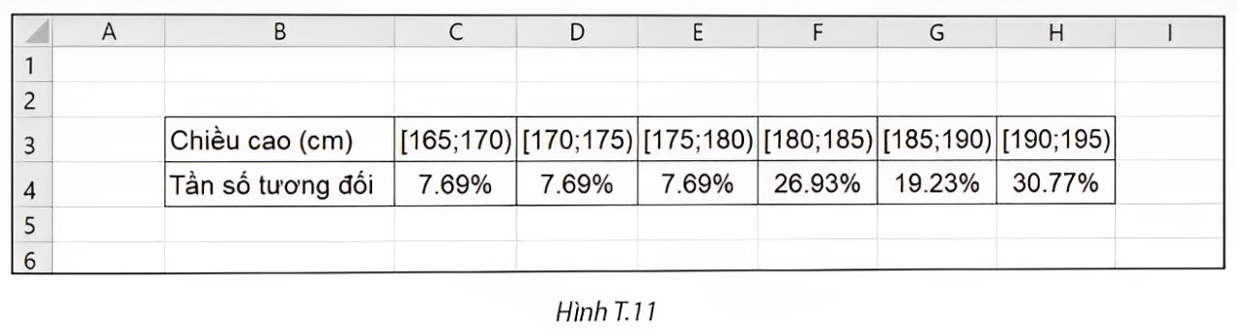
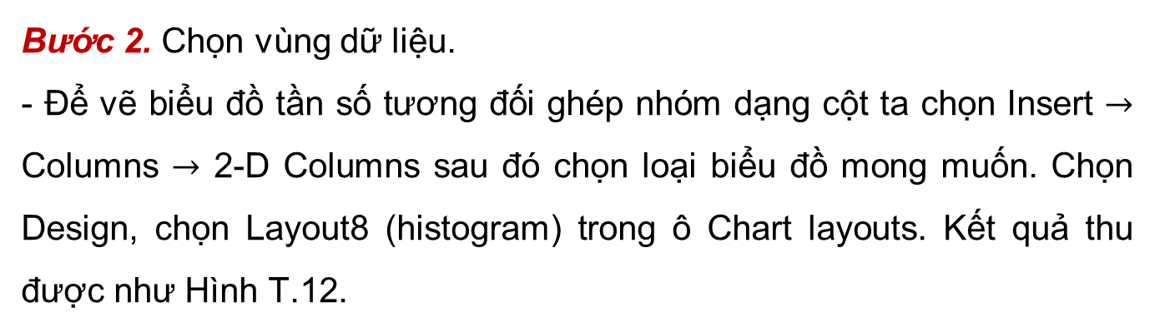
Bước 2. Chọn vùng dữ liệu.
- Để vẽ biểu đồ tần số tương đối ghép nhóm dạng cột ta chọn Insert $→$ Columns $→$ 2-D Columns sau đó chọn loại biểu đồ mong muốn. Chọn Design, chọn Layout8 (histogram) trong ô Chart layouts. Kết quả thu được như Hình T.12.

Slide 18
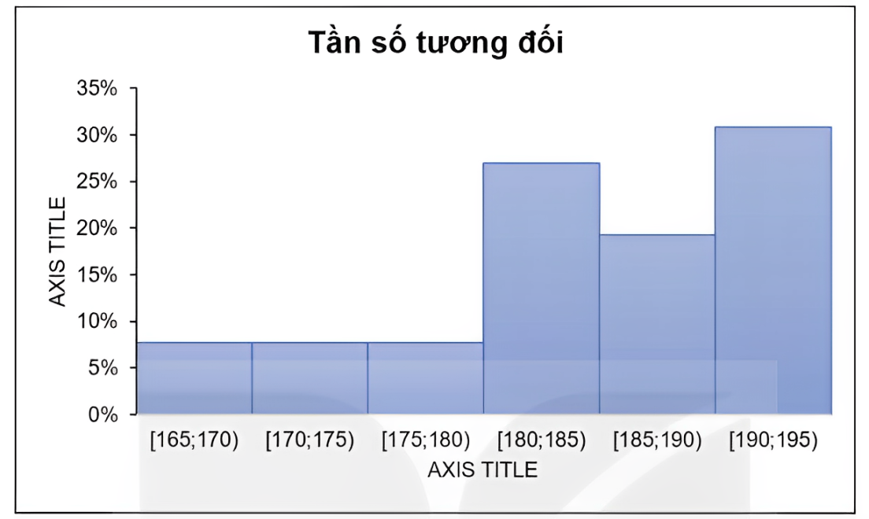

Slide 19
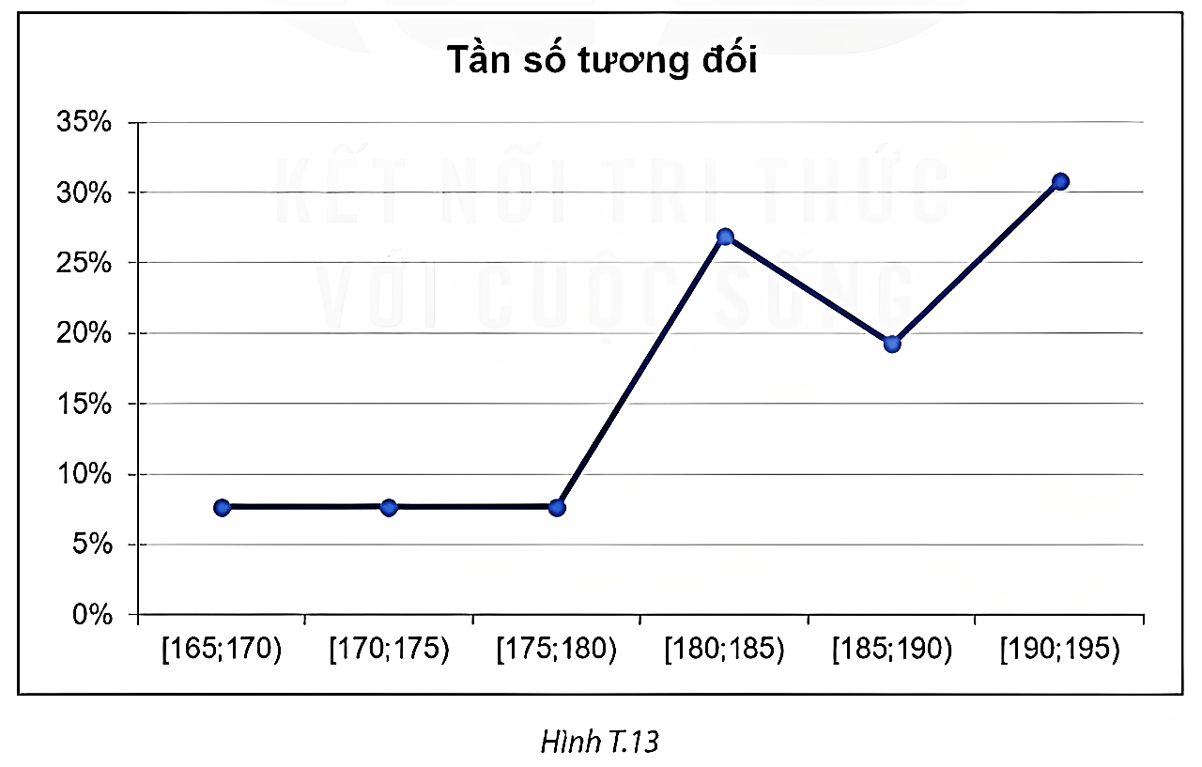

- Để vẽ biểu đồ tần số tương đối ghép nhóm dạng đoạn thẳng ta chọn Insert $→$ Line $→$ 2-D lines, sau đó chọn loại biểu đồ mong muốn. Kết quả thu được như Hình T.13.

Slide 20
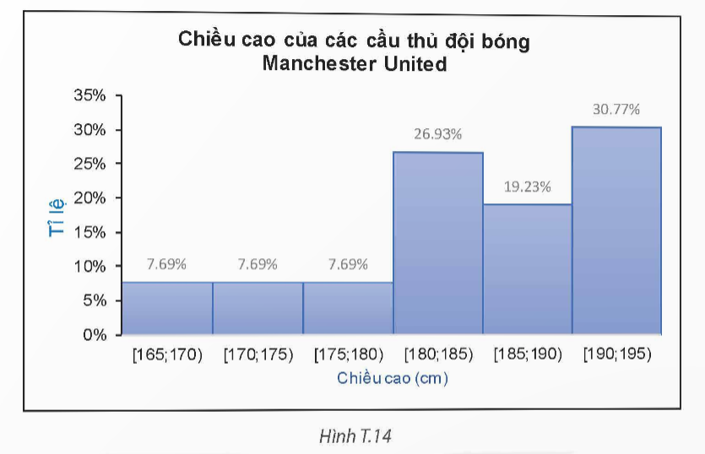
Bước 3. Hoàn thiện biểu đồ:
- Đối với biểu đồ tần số tương đối ghép nhóm dạng cột: Xác định tiêu đề của biểu đồ, chú giải cho các trục bằng cách chọn các mục tương ứng và
thay nội dung; gán nhãn dữ liệu biểu diễn bằng cách nháy nút phải chuột vào phần các cột của biểu đồ, chọn Add data labels. Kết quả ta thu được biểu đồ như Hình T.14.

Slide 21

- Đối với biểu đồ tần số tương đối ghép nhóm dạng đoạn thẳng: Xác định tiêu đề của biểu đồ bằng cách chọn các mục tương ứng và thay nội dung; ghi chú giải cho các trục bằng cách chọn Layout $→$ Axis titles $→$ Primary Horizontal Axis Title hoặc Primary Vertical Axis Title; gán nhãn dữ liệu biểu diễn bằng cách nháy nút phải chuột vào đường gấp khúc, chọn Add data labels. Kết quả ta thu được biểu đồ như Hình T.15.

Slide 22


Slide 23

Thực hành 2
Thời gian chờ của bệnh nhân tại một phòng khám bệnh được cho trong bảng sau:
Thời gian (phút) | [0; 10) | [10; 20) | [20; 30) | [30; 40)
Tần số tương đối | 50% | 10% | 24% | 16%
Sử dụng bảng tính Excel, vẽ các biểu đồ tần số tương đối ghép nhóm dạng cột và dạng đoạn thẳng cho bảng thống kê trên.

Slide 24
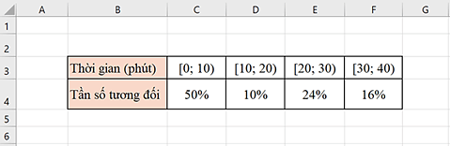
Bước 1. Nhập dữ liệu vào bảng tính Excel:
Trả lời:
Bước 2. Chọn vùng dữ liệu.
− Để vẽ biểu đồ tần số tương đối dạng cột ta chọn Insert → Columns → 2-D Columns sau đó chọn loại biểu đồ mong muốn. Chọn Design, chọn Layout8 (histogram) trong ô Chart layouts. Kết quả thu được như sau:

Slide 25
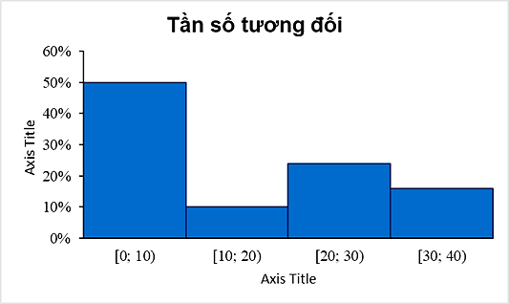
Trả lời:

Slide 26
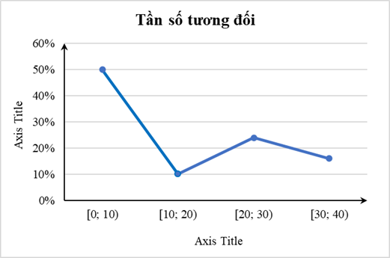
− Để vẽ biểu đồ tần số tương đối dạng đoạn thẳng ta chọn Insert → Line → 2-D Line sau đó chọn loại biểu đồ mong muốn. Kết quả thu được như sau:
Trả lời:

Slide 27
Trả lời:
Bước 3. Hoàn thiện biểu đồ.
− Đối với biểu đồ tần số tương đối ghép nhóm dạng cột: Xác định tiêu đề của biểu đồ, chú giải cho các trục bằng cách chọn các mục tương ứng và thay nội dung; gán nhãn dữ liệu biểu diễn bằng cách nháy nút phải chuột vào phần các cột của biểu đồ, chọn Add data labels. Kết quả thu được như sau:

Slide 28
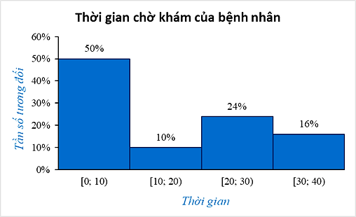
Trả lời:

Slide 29
Trả lời:
- Đối với biểu đồ tần số tương đối ghép nhóm dạng đoạn thẳng: Xác định tiêu đề của biểu đồ bằng cách cách chọn các mục tương ứng và thay nội dung; ghi chú giải cho các trục bằng cách chọn Layout → Axis titles → Primary Horizontal Axis Title hoặc Primary Vertical Axis Title; gán nhãn dữ liệu biểu diễn bằng cách nháy nút phải chuột vào đường thẳng gấp khúc, chọn Add data labels. Kết quả thu được như sau:

Slide 30
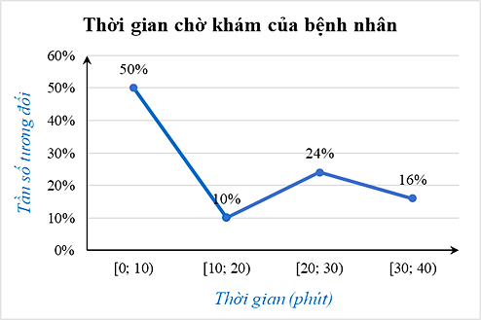
Trả lời:

Slide 31

LUYỆN TẬP

Slide 32



kenhgiaovien
Bài giảng và giáo án này chỉ có duy nhất trên kenhgiaovien.com
Bất cứ nơi nào đăng bán lại đều là đánh cắp bản quyền và hưởng lợi bất chính trên công sức của giáo viên.
Vui lòng không tiếp tay cho hành vi xấu.
https://kenhgiaovien.com/
Zalo: 0386 168 725

Slide 33

Hãy sử dụng công cụ có sẵn trên Excel để đưa ra các bảng, biểu đồ thống kê và phân tích điểm môn Toán học kì I của lớp học.
• Các nhóm phân tích số liệu điểm môn Toán sau:
7 | 8 | 7 | 7 | 6 | 8 | 9 | 9 | 7 | 6 | 7 | 8 | 8 | 10 | 9
9 | 9 | 8 | 6 | 10 | 10 | 9 | 8 | 8 | 9 | 7 | 6 | 6 | 10 | 8

Slide 34
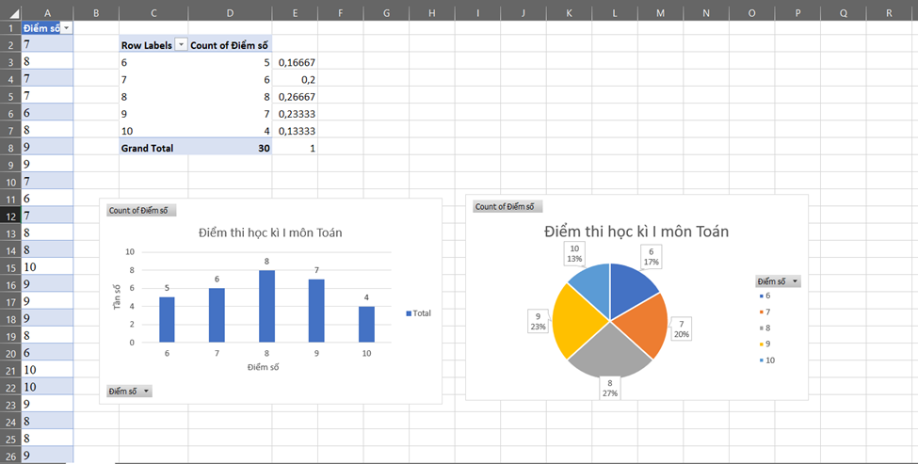
Kết quả:

Slide 35

HƯỚNG DẪN VỀ NHÀ
Ghi nhớ kiến thức trong bài.
Hoàn thành bài tập trong SBT.
Chuẩn bị bài sau “Gene trội trong các thế hệ lai”.

Slide 36
CẢM ƠN CÁC EM
ĐÃ THAM GIA TIẾT HỌC!

